Slide 1


Втілення ідей дитиноцентризму в умовах НУШ
Підготувала:
учителька

Slide 2


Дитиноцентризм: ключова ідея сучасної української освіти
Дитиноцентризм — це педагогічна концепція, яка ставить дитину в центр освітнього процесу. Вона враховує потреби, інтереси, здібності та потенціал кожної дитини, роблячи її активним суб'єктом навчання та виховання.
У контексті Нової української школи (НУШ) дитиноцентризм стає ключовим принципом, що визначає підходи до навчання, виховання та розвитку учнів. НУШ прагне створити сучасний освітній простір, орієнтований на потреби кожної дитини, формуючи активних і свідомих громадян.

Slide 3

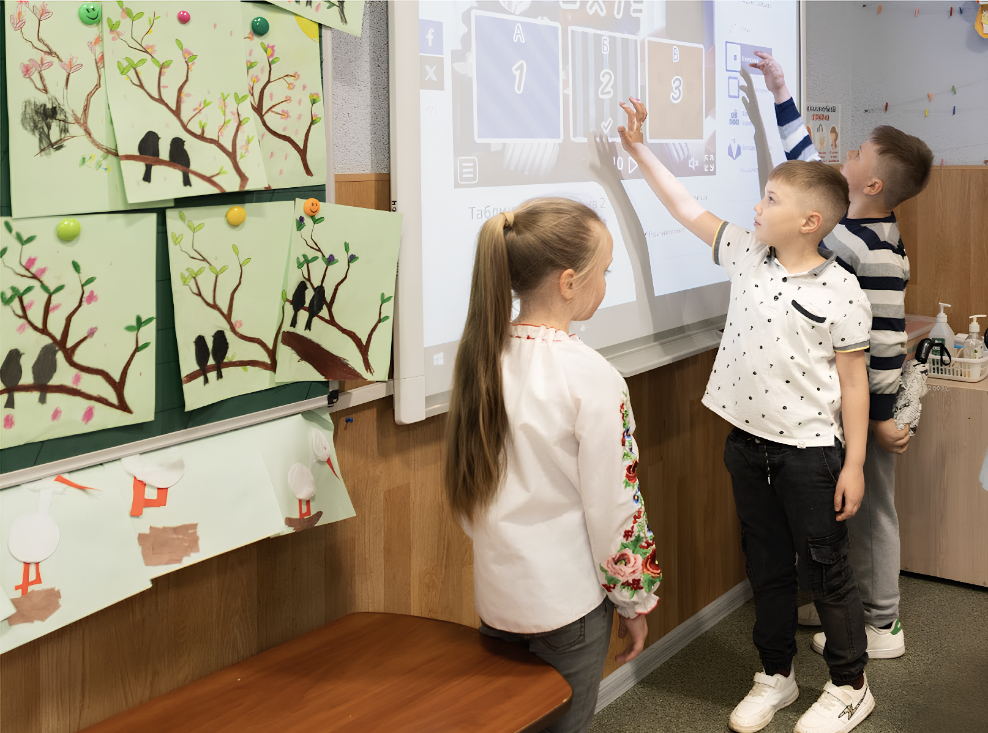
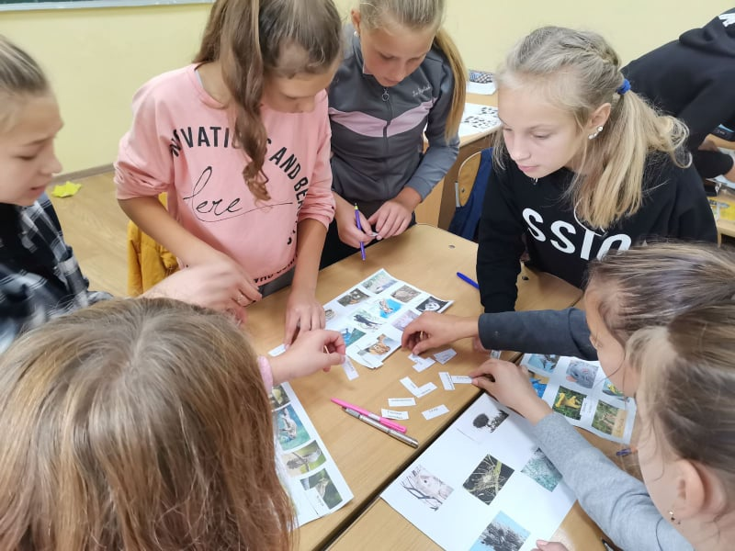
Ключові аспекти дитиноцентризму
Індивідуальний підхід
Активне навчання
Ігровий підхід
Дитиноцентризм передбачає врахування індивідуальних потреб, здібностей та інтересів кожної дитини. Навчання має бути адаптованим до її особливостей, а не нав'язувати єдиний стандарт.
Дитина не пасивний об'єкт навчання, а активний учасник освітнього процесу. Вона має бути залучена до активної діяльності, дослідження, творчості та самостійного мислення.
Гра є природним способом навчання для дітей. Дитиноцентризм використовує ігрові методи, щоб зробити навчання цікавим, захоплюючим та ефективним.

Slide 4
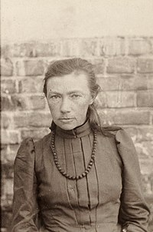
Видатні педагоги дитиноцентризму
Серед видатних педагогів, які зробили значний внесок у розвиток дитиноцентризму, можна виділити таких особистостей, як:
Софія Русова
Софія Русова — українська просвітниця та педагог, яка підкреслювала важливість врахування індивідуальних особливостей кожної дитини. У своїх працях вона писала: «Виховання повинно враховувати природу дитини і дати їй свободу для повного розвитку її здібностей». Русова закликала створювати освітнє середовище, що сприяє розвитку ініціативності, творчості та самостійності.
Януш Корчак — польський педагог, відомий своїми гуманістичними поглядами. Він наголошував, що дитина — це повноцінна особистість із власними правами, потребами та інтересами. У своїй книзі «Як любити дитину» він писав: «Дитина має право на повагу». Його підхід до виховання базувався на рівноправному діалозі з дітьми та розвитку їхньої самостійності.
Марія Монтессорі — італійська педагогиня, яка розробила систему освіти, орієнтовану на індивідуальні потреби дитини. Її методика, відома як «педагогіка Монтессорі», ґрунтується на принципі: «Допоможи мені це зробити самому». Вона створювала навчальні матеріали та середовище, які стимулюють самостійність, допитливість і свободу вибору.

Slide 5



Еволюція дитиноцентричних підходів
Сучасні підходи
1
Індивідуальний розвиток, самостійність, критичне мислення, креативність.
XX століття
2
Розвиток особистості, інтелектуальний розвиток, соціальна адаптація.
XIX століття
3
Виховання, дисципліна, моральні цінності, патріотизм.
Дитиноцентризм еволюціонував від традиційних підходів до більш сучасних, що враховують індивідуальні потреби дитини. У XIX столітті акцент робився на вихованні, дисципліні та моральних цінностях. У XX столітті фокус змістився на розвиток особистості, інтелектуальний розвиток та соціальну адаптацію. Сучасні підходи до дитиноцентризму зосереджуються на індивідуальному розвитку, самостійності, критичному мисленні та креативності.

Slide 6

Законодавча база дитиноцентризму
Законодавча база дитиноцентризму в Україні базується на Конституції України, яка гарантує права дитини, а також на низці законів та підзаконних актів, що регулюють різні аспекти життя дитини.
Серед ключових документів, що визначають дитиноцентричний підхід в освіті, можна назвати Закон України "Про освіту", Закон України "Про дошкільну освіту", Закон України "Про загальну середню освіту", а також Національну стратегію розвитку освіти в Україні на 2021-2027 роки.

Slide 7

Основні принципи дитиноцентризму в НУШ
Індивідуальні особливості
Гнучкість програм
Адаптація навчального матеріалу, інтегруючи теми, які цікаві дітям і відповідають їхньому досвіду.
Врахування унікальних рис, темпів розвитку та інтересів кожної дитини.
Мотивація до навчання
Стимулювання інтересу учнів через практичні завдання, ігрові елементи та проєкти.

Slide 8


Особистісно орієнтоване навчання
Повага до особистості
Індивідуалізація
Учень сприймається як партнер у навчальному процесі, його думка враховується, а досягнення цінуються.
Використання методів, які відповідають рівню підготовки кожного учня.

Slide 9
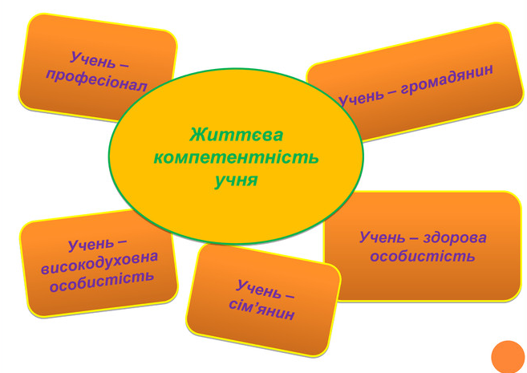



Розвиток життєвих компетентностей
Співпраця
Учні навчаються працювати в команді, знаходити спільну мову, розподіляти обов’язки.
Критичне мислення
Формування вміння аналізувати інформацію, ставити запитання, оцінювати різні точки зору.
Самостійність
Розвиток вміння приймати рішення, брати
відповідальність за свою роботу.

Slide 10

Практичні аспекти втілення дитиноцентризму
1
Інтерактивні методи
Проєктна діяльність, групова робота, забезпечують активність, комунікацію та творчу самореалізацію дітей.
2
Комфортне середовище
Гнучкі зони, ігровий простір, сприяють фізичному, емоційному та соціальному комфорту учнів.
3
Партнерські відносини
Вчитель як наставник, залучення батьків, забезпечують гармонійний розвиток дитини.

Slide 11
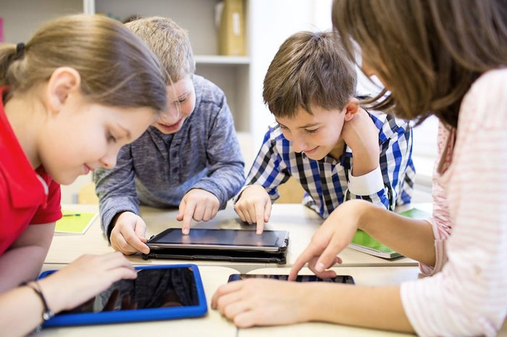
Цифрові технології в НУШ
1
Індивідуалізація
Освітні платформи дозволяють учням
працювати у власному темпі.
2
Доступ до ресурсів
Учні можуть самостійно знаходити
навчальні ресурси, відео чи статті.
3
Цифрова грамотність
Навчання роботі з сучасними технологіями, важливе для майбутньої професійної діяльності.

Slide 12
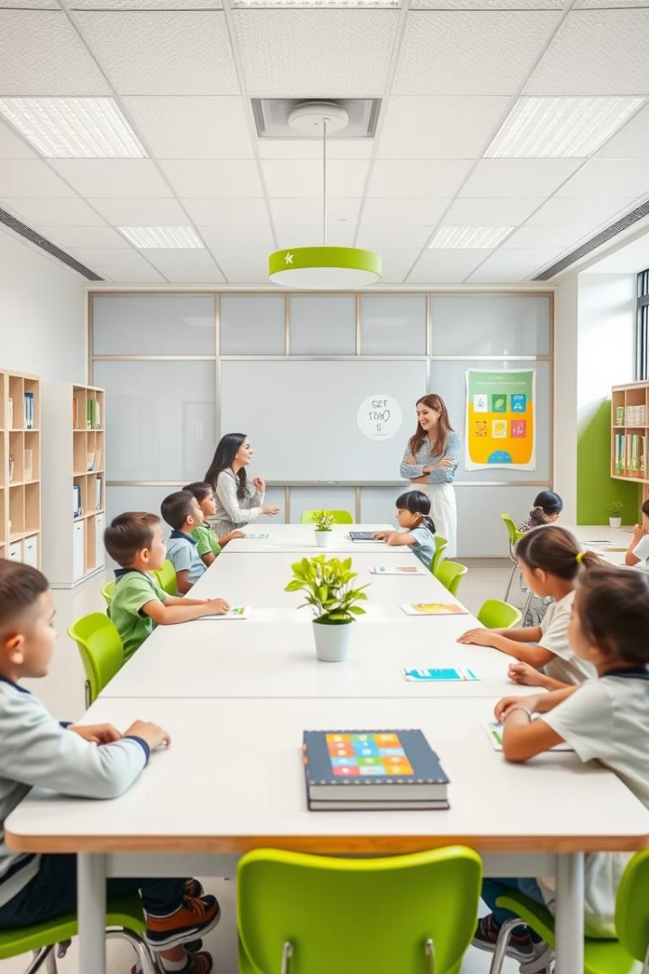
Переваги та виклики дитиноцентричного підходу в НУШ
Дитиноцентричний підхід — це ключовий принцип Нової української школи. Він фокусується на потребах, інтересах та здібностях кожної дитини, створюючи комфортні умови для її гармонійного розвитку. У цій презентації ми розглянемо переваги та виклики цього підходу, а також шляхи їх подолання.

Slide 13

Переваги дитиноцентричного підходу
Мотивація до навчання
Розвиток творчого потенціалу
Учні краще засвоюють матеріал, коли він пов'язаний із їхніми інтересами та життєвим досвідом. Інтерактивні методи, ігри та проєкти викликають зацікавленість і бажання активно брати участь у навчальному процесі.
Дитиноцентризм передбачає створення умов для самовираження та креативності. Приклад: у рамках проєктів учні можуть пропонувати власні ідеї та рішення, що розвиває нестандартне мислення.

Slide 14

Психологічний комфорт учнів
Увага до емоційного добробуту
Почуття важливості
Учні почуваються почутими й важливими, що підвищує їхню впевненість у власних силах.
У центрі уваги дитиноцентризму — емоційний добробут дитини. Комфортне середовище, партнерські відносини та підтримка з боку вчителя сприяють зниженню стресу та формуванню позитивного ставлення до навчання.

Slide 15




Виклики реалізації дитиноцентричного підходу
Перевантаження вчителів
Вчителям доводиться розробляти індивідуалізовані програми, адаптувати матеріал до потреб кожного учня, що значно збільшує навантаження. Участь у проєктах, інтерактивних заняттях і постійне спілкування з батьками також потребують додаткового часу та зусиль.
Недостатня матеріально-технічна база
Не всі школи мають доступ до сучасних технологій, які є необхідними для реалізації дитиноцентричного підходу (наприклад, інтерактивних дошок, планшетів, мультимедійного обладнання). Відсутність достатнього фінансування може обмежувати можливості для створення комфортного освітнього середовища.
Потреба у додатковій підготовці педагогів
Впровадження дитиноцентризму вимагає нових підходів до навчання, зокрема знань про інтерактивні методи, роботу з дітьми з різними потребами та використання цифрових інструментів. Багато вчителів потребують тренінгів і курсів підвищення кваліфікації, але такі заходи не завжди доступні.

Slide 16
Висновок
Впровадження дитиноцентризму в умовах Нової української школи є важливим кроком у реформуванні освіти та забезпеченні гармонійного розвитку кожної дитини. Орієнтація на учня, його потреби, інтереси та здібності дозволяє створити навчальний процес, що сприяє формуванню особистості, здатної до творчості, самостійності та відповідальності. Як писала Софія Русова: «Освіта повинна стати радощами, а не обов’язком. Тільки тоді дитина повністю розкриє свій потенціал». Цей підхід реалізується через інтерактивні методи навчання, формування комфортного середовища та співпрацю між учнями, вчителями та батьками. Дитиноцентризм також допомагає розвивати життєві компетентності учнів, які необхідні для успішної соціалізації та адаптації в сучасному світі.
Як зазначав Януш Корчак: «Не виховуйте дітей для сьогодення, виховуйте їх для майбутнього». Саме це є завданням НУШ, яка забезпечує підготовку дітей до викликів глобалізованого суспільства. Однак реалізація ідей дитиноцентризму вимагає значних зусиль. Перевантаження вчителів, недосконала матеріально-технічна база та необхідність додаткової підготовки педагогів залишаються серйозними викликами.
Марія Монтессорі: «Дайте дитині змогу розвиватися у вільному, але підготовленому середовищі». Це вимагає державної підтримки, інвестицій у ресурси та розвиток освітніх технологій. Таким чином, дитиноцентризм не лише формує сучасну освітню систему, а й стає основою для створення суспільства, де кожна дитина відчуває себе важливою, впевненою та здатною досягати поставлених цілей.

